Slide 1
Tableau data autorisatie
Versie: 0.1
Richard Kooijman
24-07-2023

Slide 2
Wijzigings- en distributielogboek
Versie | Datum | Auteur(s) | Opmerkingen
0.1 | 24-07-2023 | Richard | initieel voorstel
0.2
0.5
0.6
0.7
0.9
Notes:
r

Slide 3
Inhoud
Introductie
Opzet
Resultaat
Samenvatting

Slide 4
1. Introductie

Slide 5
Introductie
Authenticatie tegen Azure AD is vanuit Tableau mogelijk
Autorisatie op basis van database configuratie is in Tableau maar beperkt mogelijk
In ieder geval niet op Databricks
Sowieso werkt autorisatie in Imported Datasets (Power BI) en HyperExtracts (Tableau) alleen maar in de BI tooling zelf
Met andere woorden, voor autorisatie op basis van database configuratie is het nodig om Live of Direct Query toe te passen
Deze presentatie doet een voorstel om toch database gebaseerde autorisatie op te kunnen zetten

Slide 6
1I. Opzet

Slide 7
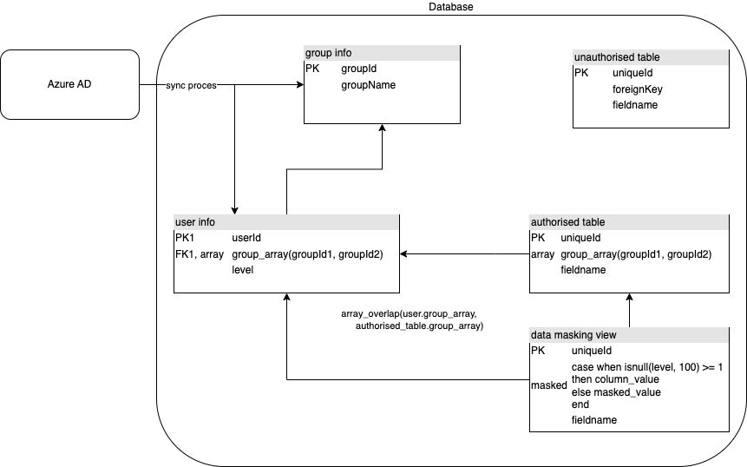
Opzet
Autorisatie definities worden gebaseerd op Azure AD configuratie
Binnen de database zijn er twee aanvullende autorisatie tabellen nodig:
group info
user info
Data masking wordt geïmplementeerd door het implementeren van views
Of die in Silver of in Gold laag landen is nog te bepalen

Slide 8
Waarom zo?
Vanuit Tableau kan geen koppeling worden gemaakt met database eigen rollen en autorisaties: de geauthenticeerde user wordt niet doorgegeven bij Databricks
Je dient het probleem van RLS en column security dus zelf op te lossen in de database data

Slide 9
1I1. Resultaat

Slide 10
Resultaat
Live demo op basis van Tableau en PostgreSQL
Security info tabellen
Werking in Tableau nu nog op parameter gebaseerd (zal op basis van USERNAME() uitgevoerd moeten worden)

Slide 11
1V. Samenvatting

Slide 12
Samenvatting
Voordelen
Autorisatie wordt centraal aangestuurd
Nadelen
Azure AD synchronisatie (eenmalige ontwikkeling)
Extra data masking view (per project, per entiteit)
Datasource filter toevoegen (per datasource)
Wat kunnen uitdagingen worden?
Live Query performance op Databricks SQL
De join op basis van de group arrays
De sync tussen Azure AD en de database security tabellen

Slide 13
Overige detailopmerkingen
Test is uitgevoerd, lokaal op laptop, met TPC-H database (1GB versie) en PostgreSQL
De gebruikte functionaliteit op database niveau is ook beschikbaar binnen Databricks
de gebruikte join conditie moet worden aangepast naar 'array_overlaps()' functie van Databricks (i.p.v. ‘&&’-operator)
Spullen staan beschikbaar op github

